Slide 1
Сборка
Build

Slide 2

Agenda
Общие понятия процесса сборки
Элементы MSBuild
Использование и расширение MSBuild
SDK-based проекты

Slide 3
Термины и понятия

Slide 4
Что такое Build
Build is the process of converting source code files into standalone software artifact(s) that can be run on a computer, or the result of doing so
Software build - Wikipedia
C++
.exe

Slide 5
Source – очень разные и их много
C++
Code compiler
.obj
Linker
.exe
IDL compiler
.h
IDL
Res-ce compiler
.rc
.ico, .bmp, …
.resource
Libraries

Slide 6
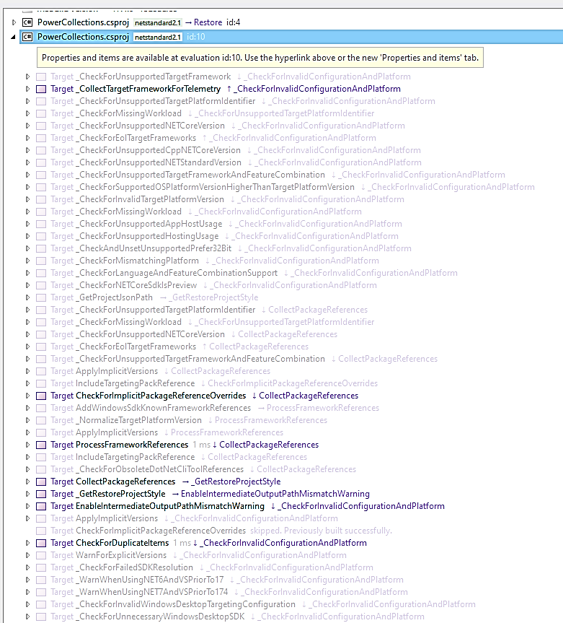
Стадии/этапы компиляции
Сборка .Net Core проекта
~270 этапов (~200 уникальных)
Стадии
Проверка: окружения (фреймворк, хосты, платформы, … ), библиотеки, параметры сборки, …
Поиск: библиотек, пакетов, конфигураций
Вычисление параметров: пути (например, куда сохранять), версии, …
Генерация кода (для генерируемых частей)
…

Slide 7

Что такое «скрипт сборки» (помимо компиляции)
Что может включаться?
Сборка проектов / документации / …
Тестирование
Создание дистрибутива
Деплой
Для чего надо?
Не забыть ничего
Освободить от длительного процесса

Slide 8

Кто делает?
Build engineer
DevOps
Developer

Slide 9
От Make к …
Немного истории и примеров build tools

Slide 10
Make
CFLAGS = -g
all: helloworld
helloworld: helloworld.o
g++ -o $@ $^
helloworld.o: helloworld.cpp
g++ $(CFLAGS) -c -o $@ $<
clean:
del helloworld helloworld.o
Stuart Feldman
1976 (Bell Labs)
Для Unix
Замена скриптов
Запуск
make all

Slide 11
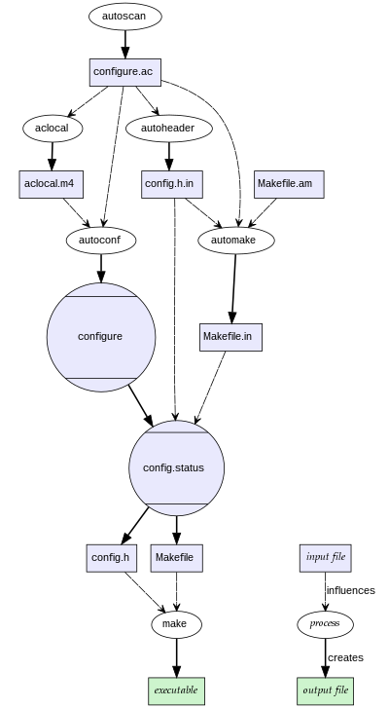
Генераторы: CMake и GNU Autotools
GNU Autotools
CMake
cmake_minimum_required(VERSION 3.5)
project(HelloWorld CXX)
add_executable(helloworld helloworld.cpp)

Slide 12
Альтернативы
Make-based
Make, nmake, …
Other
Ant / NAnt
Maven
Grunt
Gulp
…
https://en.wikipedia.org/wiki/List_of_build_automation_software

Slide 13
Ant / NAnt
<?xml version="1.0"?>
<project name="Hello" default="compile">
<target name="clean" description="remove intermediate files">
<delete dir="classes"/>
</target>
<target name="clobber" depends="clean" description="remove all artifact files">
<delete file="hello.jar"/>
</target>
<target name="compile" description="compile the Java source code to class files">
<mkdir dir="classes"/>
<javac srcdir="." destdir="classes"/>
</target>
<target name="jar" depends="compile" description="create a Jar file for the application">
<jar destfile="hello.jar">
<fileset dir="classes" includes="**/*.class"/>
<manifest>
<attribute name="Main-Class" value="HelloProgram"/>
</manifest>
</jar>
</target>
</project>

Slide 14
Maven
<project>
<modelVersion>4.0.0</modelVersion>
<groupId>com.mycompany.app</groupId>
<artifactId>my-app</artifactId>
<version>1.0</version>
<dependencies>
<dependency>
<groupId>junit</groupId>
<artifactId>junit</artifactId>
<version>3.8.1</version>
<scope>test</scope>
</dependency>
</dependencies>
</project>
Notes:
Описывается модель проекта
Жесткие фазы
Расширение - плагины

Slide 15
Gulp
gulp.task('less', function () {
return gulp.src('./client/styles/*.less')
.pipe(less({paths: [path.join(__dirname, 'client', 'styles')]}))
.pipe(gulp.dest('./dist/styles'))
.pipe(refresh());
});
gulp.task('browserify', ['emberate'], function () {
return browserify('./client/.index.js')
.bundle()
//Pass desired output filename to vinyl-source-stream
.pipe(source('application.js'))
// Start piping stream to tasks!
.pipe(gulp.dest('./dist/scripts/'))
.pipe(refresh());
});
gulp.task('watch', function () {
gulp.watch('./client/styles/*.less', ['less']);
gulp.watch('./client/**/*.{js,hbs}', ['browserify']);
});
gulp.task('default', ['less', 'browserify', 'watch']);
Notes:
Набор задач
Pipe – объединение в pipeline, где исходные данные не меняются, а происходит трансформация (выход предыдущего передается на вход).

Slide 16
MSBuild

Slide 17
MSBuild
Назначение
Сборка
из командной строки (msbuild.exe)
из VS
в .Net Core (команды dotnet build, dotnet run, …)
Формат файла MSBuild == файл проекта для VS
в основном .Net, но не только
Распространение
Как .Net Framework (представлен в версии 2.0 до 4.5.2)
Отдельный пакет
Часть Visual Studio и Dotnet Core SDK
Open Source https://github.com/dotnet/msbuild

Slide 18
<?xml version="1.0" encoding="utf-8"?>
<Project DefaultTargets="Build" xmlns="http://schemas.microsoft.com/developer/msbuild/2003"
ToolsVersion="4.0">
<PropertyGroup>
<Configuration Condition=" '$(Configuration)' == '' ">Debug</Configuration>
<Platform Condition=" '$(Platform)' == '' ">AnyCPU</Platform>
<ProductVersion>8.0.50727</ProductVersion>
<SchemaVersion>2.0</SchemaVersion>
<ProjectGuid>{5821977D-AC2C-4912-BCD0-6E6B1A756167}</ProjectGuid>
<OutputType>Library</OutputType>
<RootNamespace>Wintellect.PowerCollections</RootNamespace>
<!-- ... -->
</PropertyGroup>
<ItemGroup>
<Reference Include="System" />
<Reference Include="System.Data" />
<Reference Include="System.Xml" />
</ItemGroup>
<ItemGroup>
<Compile Include="Algorithms.cs" />
<Compile Include="AssemblyInfo.cs" />
<Compile Include="Bag.cs" />
<Compile Include="CollectionBase.cs" />
<Compile Include="Deque.cs" />
<Compile Include="DictionaryBase.cs" />
<Compile Include="Hash.cs" />
<Compile Include="ListBase.cs" />
<!-- ... -->
</ItemGroup>
<Import Project="$(MSBuildBinPath)\Microsoft.CSHARP.Targets" />
</Project>
XML-based
NAnt-like

Slide 19
Элементы MSBuild

Slide 20
MSBuild… почти как Lisp
Цели и задачи (Target and Tasks)
Свойства и элементы списков (Properties and Items)
Метаданные Items
Трансформации списков и метаданных
Условное исполнение

Slide 21

Targets and Tasks
Структура проекта
Target #1
Task A
Task B
…
Target #2
…
…

Slide 22
Targets and Tasks. Пример
<Project DefaultTargets="Build"
xmlns=http://schemas.microsoft.com/developer/msbuild/2003
ToolsVersion="4.0">
<Target Name="Clear">
<RemoveDir Directories="Releases\Release_0.0.1.0" />
</Target>
<Target Name="Build">
<Message Text="Build Projects" Importance="high" />
<MSBuild Projects="Source\PowerCollections\PowerCollections.csproj"
Properties="Configuration=Release" />
<MSBuild Projects="docbuild.shfbproj" Properties="Configuration=Release" />
<Message Text="Copy Results" Importance="high" />
<Copy SourceFiles="Source\PowerCollections\bin\Release\PowerCollections.dll"
DestinationFolder="Releases\Release_0.0.1.0" />
<Copy SourceFiles="Help\Documentation.chm"
DestinationFolder="Releases\Release_0.0.1.0" />
</Target>
</Project>
«Шапка» проекта
Цель
Цель
Задача
Задача
Задача

Slide 23
Стандартные задачи
Общие (встроенные)
Copy
Delete
Exec
Message
MSBuild
…
Проект-специфичные
AspNetCompiler
Csc
CreateCSharpManifestResourceName
…
https://learn.microsoft.com/en-us/visualstudio/msbuild/msbuild-task-reference

Slide 24
Управление выполнением Targets
По умолчанию (в шапке проекта)
иначе только указывать явно из командной строки
Зависимости между targets
Явный вызов – задача CallTarget
<Project DefaultTargets="Build">
<Target Name="Build"
DependsOnTargets="BeforeBuild;CoreBuild;AfterBuild" />
<Target Name="CallOtherTargets">
<CallTarget Targets="TargetA"/>
</Target>

Slide 25
Первый скрипт сборки
Notes:
Sample1

Slide 26
Properties: «переменные» скрипта
<Project
xmlns="http://schemas.microsoft.com/developer/msbuild/2003">
<PropertyGroup>
<Configuration>Debug</Configuration>
</PropertyGroup>
<PropertyGroup>
<Configuration>Release</Configuration>
</PropertyGroup>
<Target Name="PrintConfig">
<Message Text="Config: $(Configuration)"/>
</Target>
</Project>
Объявление и означивание
Объявление и означивание
Использование

Slide 27
Items: коллекции значений
файлы
произвольные значения
<Project
xmlns="http://schemas.microsoft.com/developer/msbuild/2003">
<ItemGroup>
<Compile Include="D:\Projects\_old\**\*.*" />
<Compile Include="$(windir)\Temp\*.*" Exclude="*.txt" />
<Compile Include="1;2;4" />
</ItemGroup>
<Target Name="One">
<Message Text="@(Compile)" />
</Target>
</Project>
Файлы на произвольную глубину
Файлы из Temp, кроме *.txt
Использование
Три числа

Slide 28
Использование Properties и Items
Notes:
Sample2

Slide 29
Источники property
Встроенные
$(MSBuildProjectFile), $(MSBuildExtensionsPath), …
Статья в MSDN MSBuild Reserved Properties
Используемые в стандартных проектах VS
$(NoStdLib), $(OutputPath), $(OutputType), …
Статья в MSDN Common MSBuild Project Properties
Переменные среды
<Message Text="$(ProgramFiles), $(Windir)" />
Из командной строки
msbuild MSBuild1.xml /p:Configuration=Debug
Статические методы .Net
<CurrentDate>$([System.DateTime]::Now.ToString("yyyyMMdd"))</CurrentDate>

Slide 30
Формирование items
Атрибуты Include и Exclude
Указание значений
перечисление через «;»
wildcards: *, ?, **
Используемые в проектах VS
@(Reference), @(Compile), @(EmbeddedResource), …
Статья в MSDN Common MSBuild Project Items
<Compile Include="$(windir)\Temp\*.*"
Exclude="*.txt" />

Slide 31
Обработка результатов Tasks
Подтэг <Output>
TaskParameter – что сохранить
ItemName/PropertyName – куда сохранить
<Target Name="MakeProject">
<Message Text="Copy sources..." Importance="high" />
<Copy SourceFiles="@(Compile)" DestinationFolder="$(OutputPath)\sources" >
<Output
ItemName="SrcFiles"
TaskParameter="CopiedFiles«
/>
</Copy>
<Message Text="Copy completed: @(SrcFiles)" Importance="high" />
</Target>

Slide 32
Items, Properties and output parameters
Notes:
Sample3

Slide 33
Подключение дополнительных tasks
Каждая задача – класс .Net
Сторонние пакеты (для .Net Framework)
MSBuild Extension Pack
https://github.com/mikefourie-zz/MSBuildExtensionPack
MSBuild Community Tasks
https://github.com/loresoft/msbuildtasks
<UsingTask
AssemblyFile="$(MSBuildExtensionsPath)\..\StyleCop 4.7\StyleCop.dll" TaskName="StyleCopTask"/>

Slide 34
Условное выполнение
Применим практически ко всем элементам
Properties/Items, XXXGroups, Tasks, Targets, …
Операторы
сравнения: ==, !=, <, >, <=, >=,
Exists(‘’), HasTrailingSlash(‘’)
And, Or, !
<PropertyGroup>
<Configuration
Condition=" '$(Configuration)' == '' ">Debug</Configuration>
</PropertyGroup>

Slide 35
Условное выполнение. Внешние задачи
Notes:
Sample4

Slide 36
Импорт внешних файлов
Cоглашение по расширениям файлов
.XXXproj – файлы проектов
.targets – определения целей
.props – настройки (properties, items)
.tasks – файлы, подключающие внешние задачи
<Import
Project="Tasks\Microsoft.Sdc.Common.tasks"/>
<Import
Project="$(MSBuildExtensionsPath32)\StyleCop\v4.7\StyleCop.Targets" />

Slide 37
Порядок выполнения скрипта
Переменные окружения, встроенные свойства
Вычисление свойств в порядке объявления (с учетом импорта!!!)
Вычисление Items
Подключение внешних задач
Запуск сборки
Импорт внешних файлов

Slide 38
Dynamic Properties and Items
<Project
xmlns="http://schemas.microsoft.com/developer/msbuild/2003"
DefaultTargets="One;Two;Three">
<PropertyGroup>
<Configuration>Debug</Configuration>
</PropertyGroup>
<Target Name="One">
<Message Text="$(Configuration)" />
</Target>
<Target Name="Two">
<PropertyGroup>
<Configuration>Release</Configuration>
</PropertyGroup>
</Target>
<Target Name="Three">
<Message Text="$(Configuration)" />
</Target>
</Project>

Slide 39
Вход и выход цели
<Target
Name="CoreCompile"
Inputs="$(MSBuildAllProjects);
@(Compile);
@(_CoreCompileResourceInputs);
$(ApplicationIcon);
$(AssemblyOriginatorKeyFile);
@(ReferencePath);
@(CompiledLicenseFile);
@(LinkResource);
@(EmbeddedDocumentation);
$(Win32Resource);
$(Win32Manifest);
@(CustomAdditionalCompileInputs)"
Outputs="@(DocFileItem);
@(IntermediateAssembly);
@(_DebugSymbolsIntermediatePath);
$(NonExistentFile);
@(CustomAdditionalCompileOutputs)"
>
<Target Name=""
Inputs=""
Outputs="" >
</Target>

Slide 40
Зависимости между целями
<PropertyGroup>
<CoreBuildDependsOn>
BuildOnlySettings;
PrepareForBuild;
PreBuildEvent;
ResolveReferences;
PrepareResources;
ResolveKeySource;
Compile;
ExportWindowsMDFile;
UnmanagedUnregistration;
GenerateSerializationAssemblies;
CreateSatelliteAssemblies;
GenerateManifests;
GetTargetPath;
PrepareForRun;
UnmanagedRegistration;
IncrementalClean;
PostBuildEvent
</CoreBuildDependsOn>
</PropertyGroup>
<Target
Name="CoreBuild"
DependsOnTargets="$(CoreBuildDependsOn)">
<Target Name=""
DependsOnTargets="">
</Target>

Slide 41

Инъекции в стандартный процесс сборки
Переопределение Targets
BeforeBuild
AfterBuild
Переопределение Properties
$(XXXDependsOn)

Slide 42
<Project>
<Target Name="BuildT4Runtime">
<ItemGroup>
<T4ForProcessing Include="@(T4Runtime)">
<Namespace>$([MSBuild]::ValueOrDefault('%(T4Runtime.CustomToolNamespace)',
'$(RootNamespace).%(T4Runtime.RelativeDir)').Replace('\', '.').Trim('.'))</Namespace>
<OutDir>$(BaseIntermediateOutputPath)%(T4Runtime.RelativeDir)</OutDir>
<OutFileName>$(BaseIntermediateOutputPath)%(T4Runtime.RelativeDir)%(T4Runtime.Filename).g.cs</OutFileName>
</T4ForProcessing>
</ItemGroup>
<PropertyGroup>
<NewDirs>@(T4ForProcessing -> '%(OutDir)')</NewDirs>
</PropertyGroup>
<MakeDir Directories="$(NewDirs)"></MakeDir>
<Exec Condition="'@(T4ForProcessing)' != ''" WorkingDirectory="$(ProjectDir)"
Command="dotnet tool run t4 %(T4ForProcessing.Identity)
-c %(T4ForProcessing.Namespace).%(T4ForProcessing.FileName)
-o %(T4ForProcessing.OutFileName)" />
<ItemGroup>
<Compile Include="%(T4ForProcessing.OutFileName)" />
</ItemGroup>
</Target>
<PropertyGroup>
<CoreCompileDependsOn>$(CoreCompileDependsOn);BuildT4Runtime</CoreCompileDependsOn>
</PropertyGroup>
</Project>

Slide 43
Метаданные Items
<Project xmlns="http://schemas.microsoft.com/developer/msbuild/2003">
<ItemGroup>
<Reference Include="System">
<Private>True</Private>
</Reference>
<Reference Include="System.Core" />
</ItemGroup>
<Target Name="One">
<Message Text="@(Reference->'%(Private)')" />
</Target>
</Project>

Slide 44
Источники метаданных
Встроенные
%(Filename), %(RelativeDir), …
MSBuild Well-known Item Metadata
Используемые с предопределенными Items
для Reference: %(SpecificVersion), %(Private), …
Common MSBuild Project Items
Custom

Slide 45
Трансформации Items
В выражениях трансформации можно использовать
Текст
Property
Item Metadata
<Target Name="CopyFiles">
<Copy SourceFiles="@(SourceFiles)"
DestinationFiles=
"@(SourceFiles->'$(Dest)%(RecursiveDir)%(Filename)%(Extension)')" />
</Target>

Slide 46
Custom Task
using Microsoft.Build.Utilities;
namespace MyTask
{
public class SimpleTask : Task
{
public string Name { get; set; }
public bool Execute()
{
Log.LogMessage("Hello, {0}", Name);
return true;
}
}
}
<Project DefaultTargets="One">
<UsingTask AssemblyFile="MyTask.dll"
TaskName="SimpleTask"/>
<Target Name="One">
<SimpleTask Name="Mihail Romanov"/>
</Target>
</Project>

Slide 47
Custom Task: Items – in and out
public class RegExFilter : Task
{
[Required] public ITaskItem[] InputStrings { get; set; }
[Required] public string Filter { get; set; }
[Output] public ITaskItem[] ResultStrings { get; set; }
public override bool Execute()
{
var regEx = new Regex(Filter);
var result = new List<TaskItem>();
foreach (var value in InputStrings)
{
if (regEx.IsMatch(value.ItemSpec))
result.Add(new TaskItem(value));
else
Log.LogWarning("Value \"{0}\" not match filter \"{1}\"", value.ItemSpec, Filter);
}
ResultStrings = result.OfType<TaskItem>().ToArray();
return true;
}
}

Slide 48
Custom Tasks

Slide 49
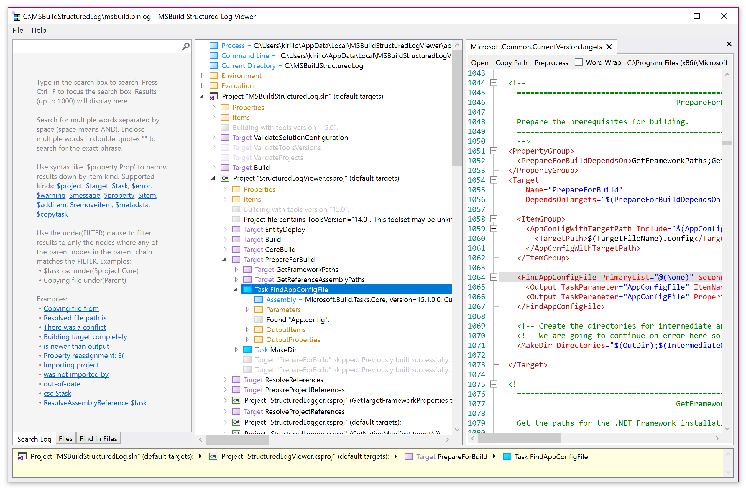
Debugging and Troubleshooting
MSBuild Binary and Structured Log
https://msbuildlog.com/
Ключ /bl
Debug
MSBuild до 4.0
Debugging MSBuild script with Visual Studio
MSBuild Core
set MSBuildDebugBuildManagerOnStart=2
Attach from VS

Slide 50
Debugging and Logging

Slide 51
SDK-based файлы MSBuild
<?xml version="1.0" encoding="utf-8"?>
<Project DefaultTargets="Build"
xmlns="http://schemas.microsoft.com/developer/msbuild/2003"
ToolsVersion="4.0">
<PropertyGroup>
<OutputType>Library</OutputType>
<TargetFrameworkVersion>v2.0</TargetFrameworkVersion>
<!-- ... -->
</PropertyGroup>
<ItemGroup>
<Compile Include="Algorithms.cs" />
<Compile Include="AssemblyInfo.cs" />
<Compile Include="Bag.cs" />
<Compile Include="CollectionBase.cs" />
<Compile Include="MultiDictionary.cs" />
<!-- ... -->
<None Include="app.config" />
<!-- ... -->
<AppDesigner Include="Properties\" />
</ItemGroup>
<ItemGroup>
<Folder Include="Properties\" />
<Folder Include="UnusedCode\" />
</ItemGroup>
<Import Project="$(MSBuildBinPath)\Microsoft.CSHARP.Targets" />
</Project>
<Project Sdk="Microsoft.NET.Sdk">
<PropertyGroup>
<TargetFramework>netstandard2.1</TargetFramework>
<GenerateAssemblyInfo>false</GenerateAssemblyInfo>
<Deterministic>false</Deterministic>
</PropertyGroup>
</Project>

Slide 52

Подведем итог…
Автоматизация сборки
безальтернативна
упрощает ручные операции
позволяет избегать забывания
MSBuild – основа системы сборки .Net + база файлов проектов VS

